Slide 2
Понтонная переправа через р. Ока

Slide 3
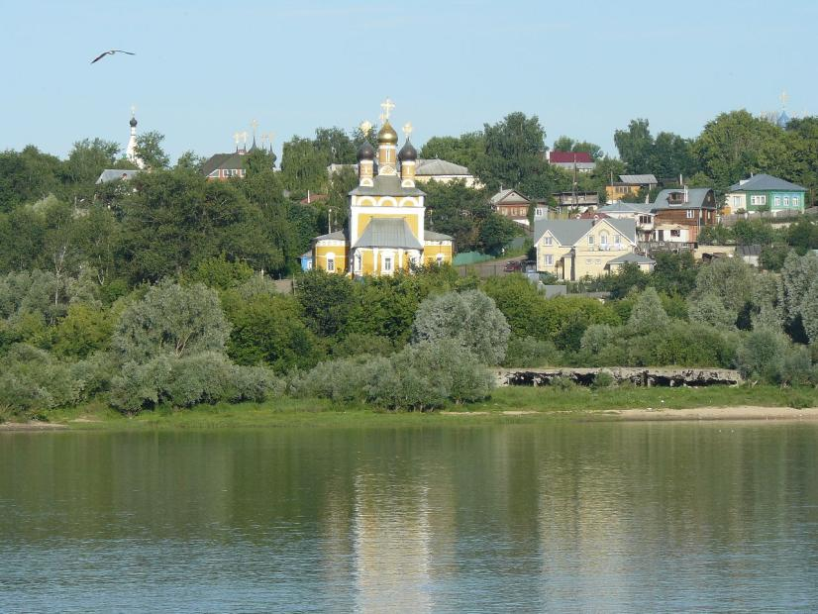
Город Муром – город древний

Slide 4
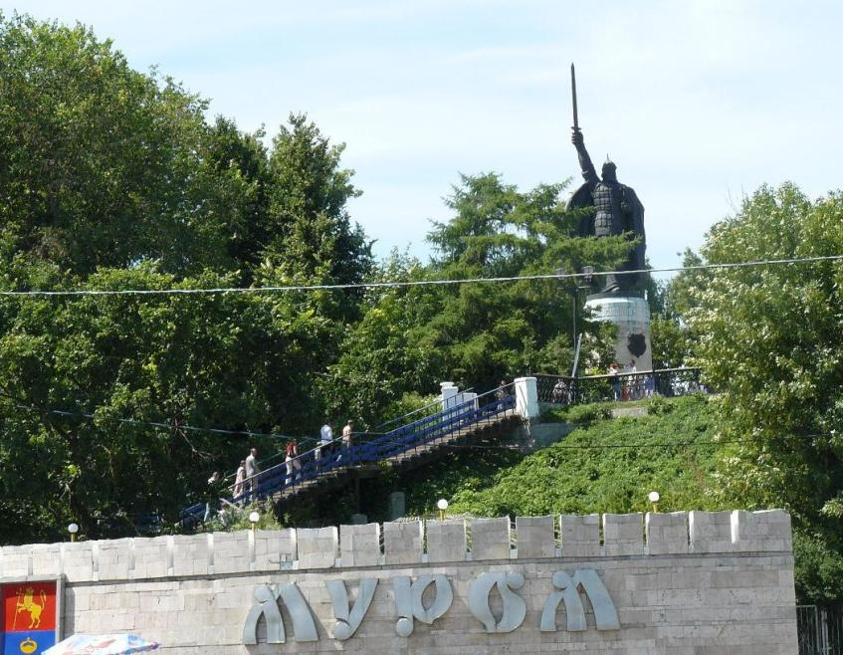
Илья Муромец встречает гостей города

Slide 5
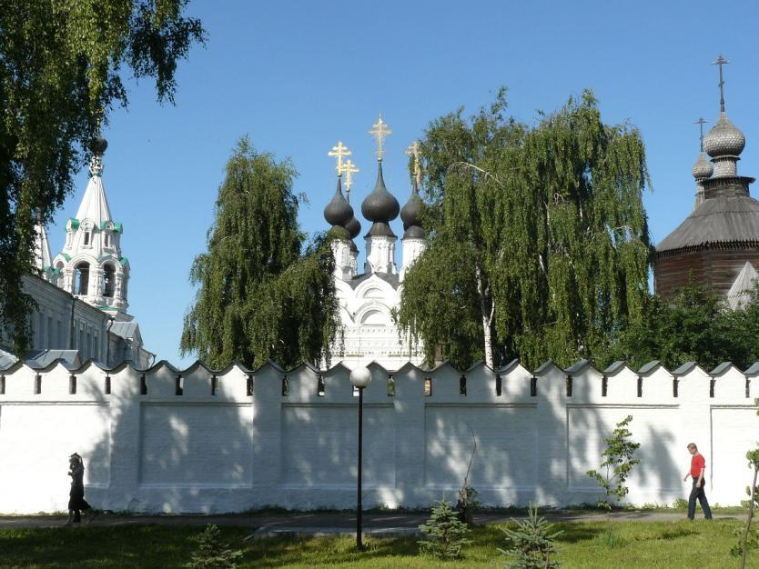
Троицкий женский монастырь основан в 1652 году

Slide 6
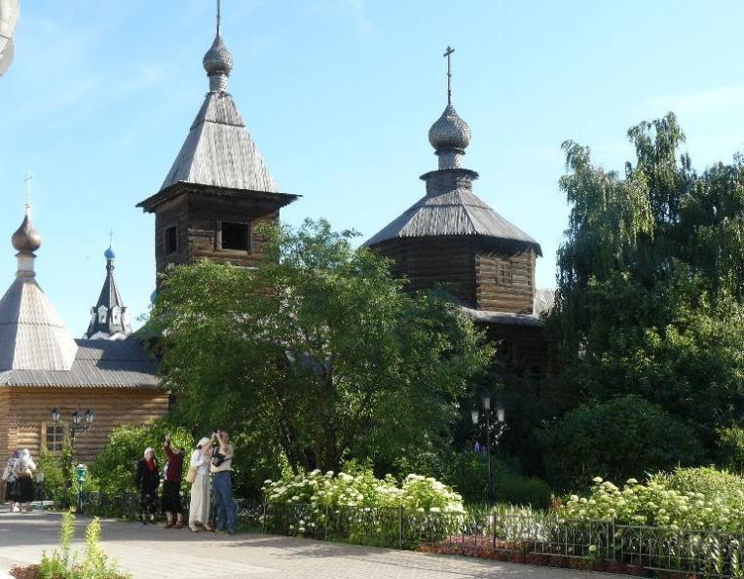
Деревянная церковь 1351 год

Slide 7
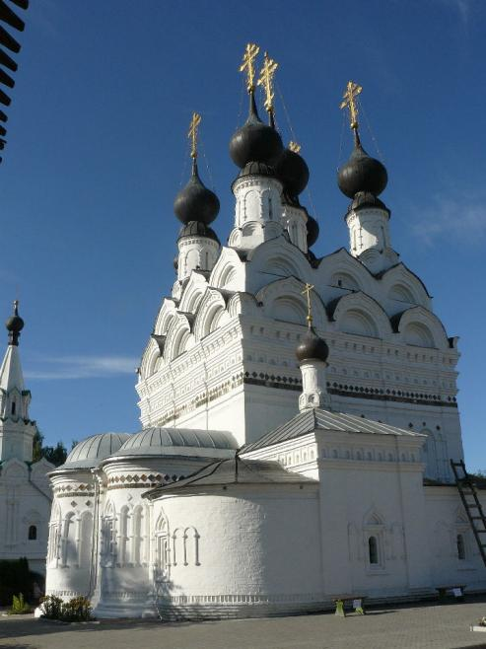
Церковь Троицы, где хранятся мощи святых
Петра и Февронии Муромских.
Построена в
1642-1643 гг.

Slide 8
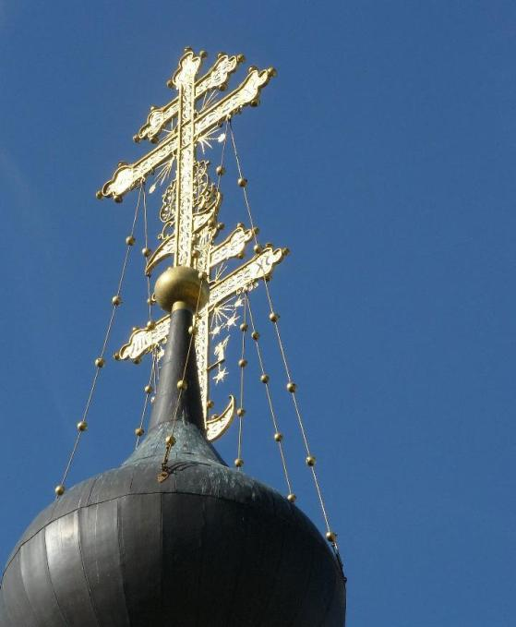
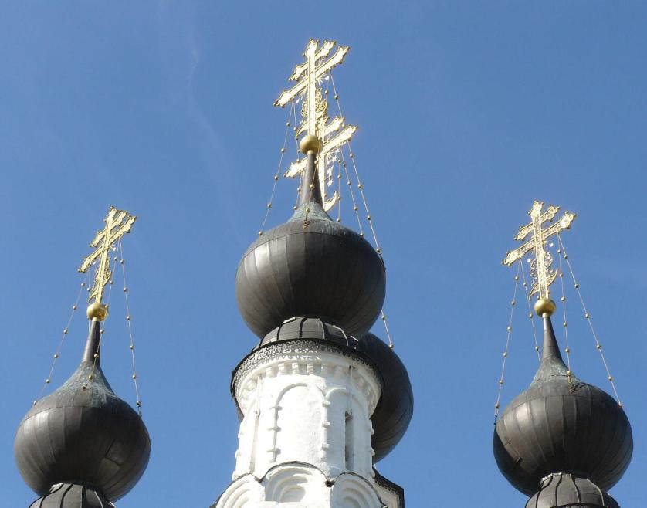

Slide 9
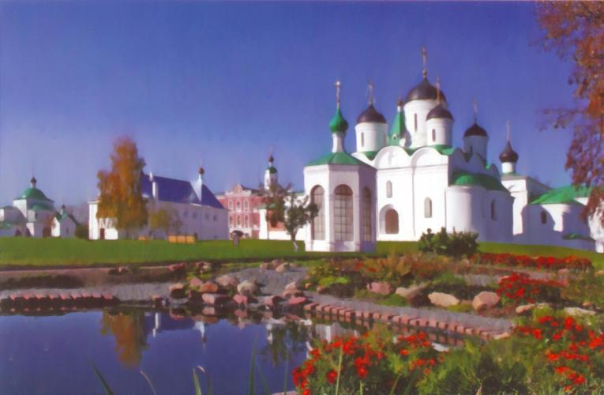
Самый древний монастырь России, Муромский Свято-Преображенский
основан в 1096 году

Slide 10
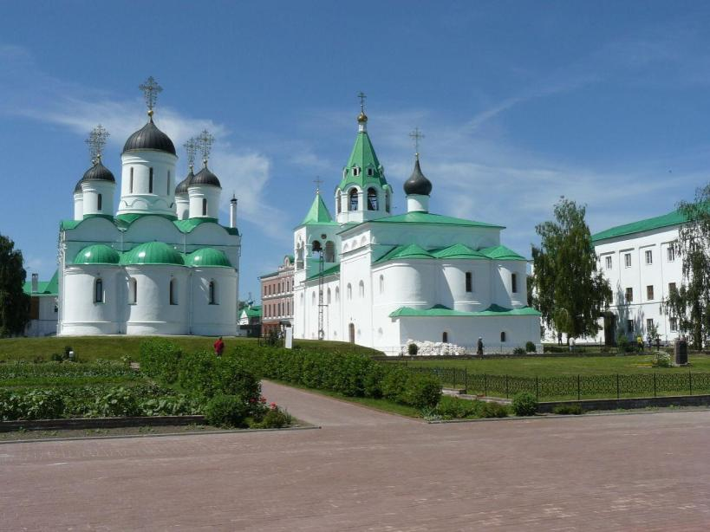
Муромский Свято-Преображенский монастырь
летом

Slide 11
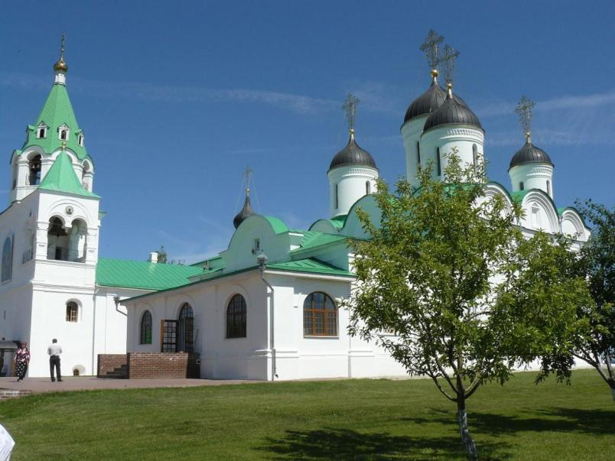
Муромский Свято-Преображенский монастырь
летом

Slide 12
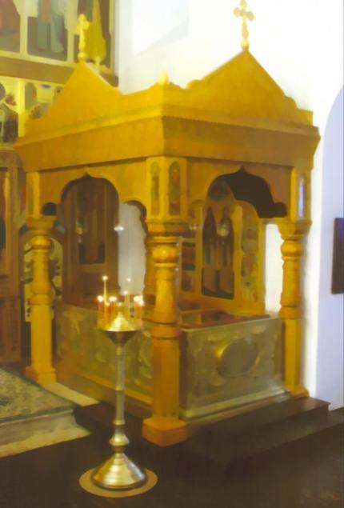
Здесь находится гроб с мощами
Петра и Февронии Муромских.
Жить в любви и верности помогают Святые чудотворцы Петр и Феврония.

Slide 13
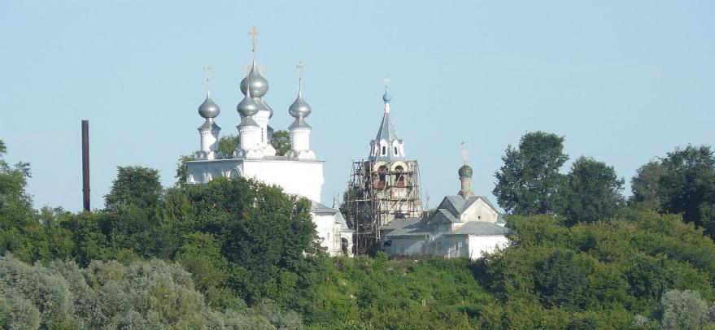
Спасибо за внимание

